Slide 1

PROJET 9

Slide 2
OBJECTIF : Session du 02 Mars 2023
1
Sur une année choisie et selon la méthode PESTEL sélectionner une dizaine de variables à analyser
A l’aide de ces variables, réaliser une itération :
Choix des variables
Nettoyage des données
Analyse Univariée
Analyse Bivarié (heatmap, test)
Scaleur
Kmeans pour avoir des groupes
ACP pour comprendre les groupes + Boxplot + Centroïde
2
3
Comprendre les concepts suivants :
Robust Scaller
Standard Scaler
Kmeans
Comment choisir le nombre de cluster
ACP
Eboulie
Cercle de corrélation
Projection des individus
Notes:
Selon la méthode pastel, choisir une 10 de variables qui pour toi son pertinente de le choix de l'exportation de l'entreprise, suffisamment remplis, sur une année intéressante.
scaller
robust scaller, standard scaller,
essayer de les comprendres
dans une première itération faire sans scaller
Iération
choix des variables -> nettoyer --> analyse uni varié --> analyse bi varié (heatmap, test) --> scaller --> kmean/dendo (groupe) --> ACP pour comprendre les groupes + box plot + centriole
Obtenir un modèle qui permet d'avoir un groupe bien définie et qui intéressant pour l'entreprise. Une fiche d'identité clair par groupe de pays.
comprendre comment le K mean / font pour créer des groupes (centriole)
comprendre comment choisir les nombres de groupes
comprendre les scaller / log (faire un avant / après visuel)
comprendre ACP
éboulie
cercle des corr
projection des individus

Slide 3
SOMMAIRE

Slide 4
ANALYSE PESTEL
Année de démarrage de l’analyse : 2017
POLITIQUE
ECONOMIE
SOCIAL
Stabilité Politique
Politique d’importation (taxes ?)
Réglementation
Prix du poulet en fonction des revenus
Taux de croissance
Taux de croissance des Fast-Food, chaine de restauration
Tourisme
Consommation de Fast-Food
Religion
Consommation de volaille par habitant
Nombre d’habitant
Type de gastronomie
Santé
Taux de consommation de protéine
TECHNOLOGIE
ENVIRONNEMENT
LEGAL
Capacité de production du pays
Emprunte carbone liée à l’import
Météo
Loi concernant le type d’élevage (bio, batterie, plein air,..)

Slide 5



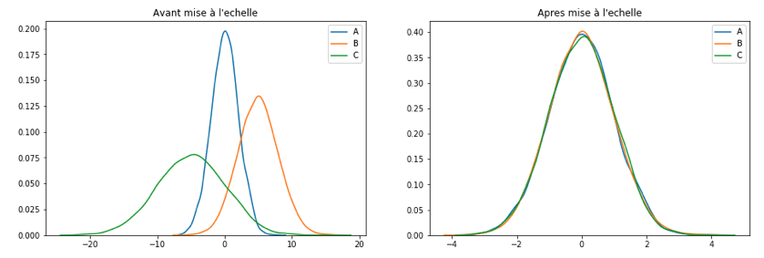
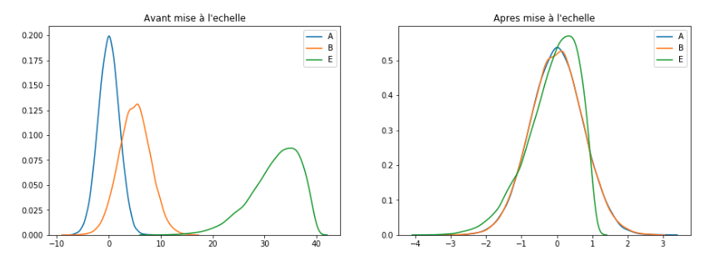
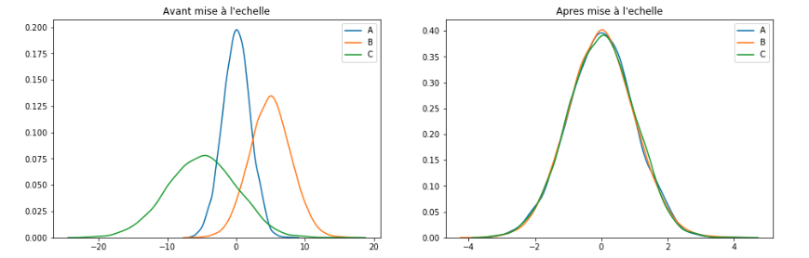
Le Feature Scaling ou Mise à l’Échelle
«
Le Scaling consiste à mettre à l’échelle nos données afin qu’elles soient plus facilement assimilable par notre algorithme. Sans cette mise à l’échelle préalable, notre algorithme deviendra bien moins performant.
«
Plusieurs techniques de Scaling sont disponibles avec Sklearn
MinMaxScaler()
RobustScaler()
StandardScaler()
Cette technique transforme les caractéristiques (xi) en adaptant chacune sur une plage donnée (par défaut [-1 .. 1])
La technique RobustScaler() utilise utilise le même principe de mise à l’échelle que MinMaxScaler(). Néanmoins, elle utilise l’intervalle interquartile au lieu du min-max
Recalibre les données pour des répartitions normales
Utilisation
Avantage
Fonctionne bien pour les distribution non Gaussienne (non Normale)
Plus fiable vis-à-vis des Outliers.
Inconvénient
Sensible aux Outliers
Formule
Représentation Graphique

Slide 6
K-Means Clustering
OBJECTIF : Laisser la machine classer nos données en fonction de leur ressemblance.
Pour classer nos données, plusieurs étapes :
On ajoute des centroïdes au hasard sur notre graphique
On assigne aux centroïdes les points les plus proche
On calcule la distance moyenne entre entre les points et le centroïde le plus proche
On déplace le centroïde pour réduire la distance entre les points et ce dernier
On répète l’opération jusqu’à que le centroïde ne bouge plus.
Attention
En ajoutant les centroïdes au hasard dans notre graphique, il est possible que les clusters proposés ne soient pas les bons.
Pour remédier à cela, on exécute le K-Mean avec différentes positions de départ. La solution retenue est celle qui minimise la somme des distances entre les points d’un cluster et leur centre.

Slide 7
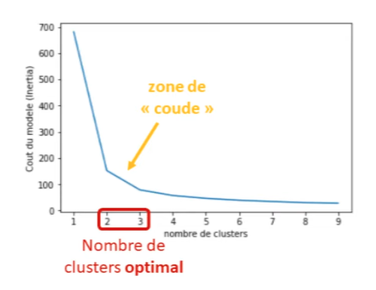
Comment être sur de choisir le bon nombre de clusters ?
Pour trouver le bon nombre de cluster, nous pouvons utiliser la méthode « Elbow Method ». Cette méthode consiste à détecter une zone de « coude » dans la minimisation du Coût.

Slide 8
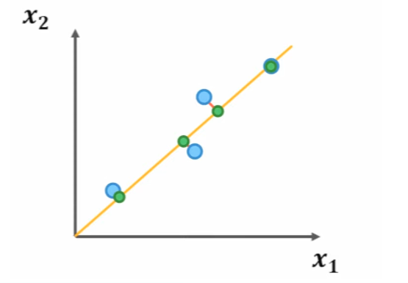
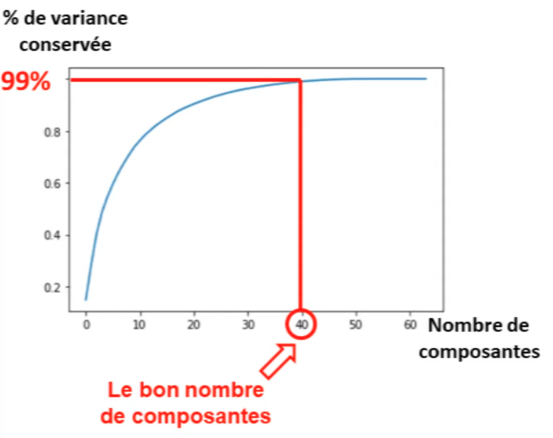
PCA : Réduction du nombre de dimention
Le principe est de réduire la complexité superflue d’un Dataset en projetant ses données dans un espace de plus petite dimension. Cela permet :
Accélérer l’apprentissage de notre machine
Lutter contre le fléau de la dimension
Le principe de l’ACP est de projeter nos données sur des axes appelés Composantes Principales, en cherchant à minimiser la distance entre nos points et leur projection.
De cette manière, on réduit la dimension de notre dataset tout en préservant au maximum la variance de nos données.
Comment choisir le bon nombre de composantes ?
1er Cas
2ème Cas
On cherche à visualiser nos données dans un espace à 2 ou 3 dimensions. Dans ce cas, nous allons définir 2 ou 3 composantes principales.
On cherche à compresser nos données. Dans ce cas on cherche à réduire au maximum la taille de notre Dataset tout en conservant au maximum la variance de nos données

Slide 9
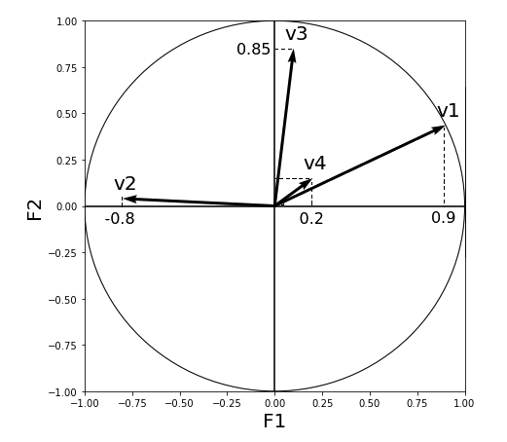
Cercle des corrélations

